Slide 1
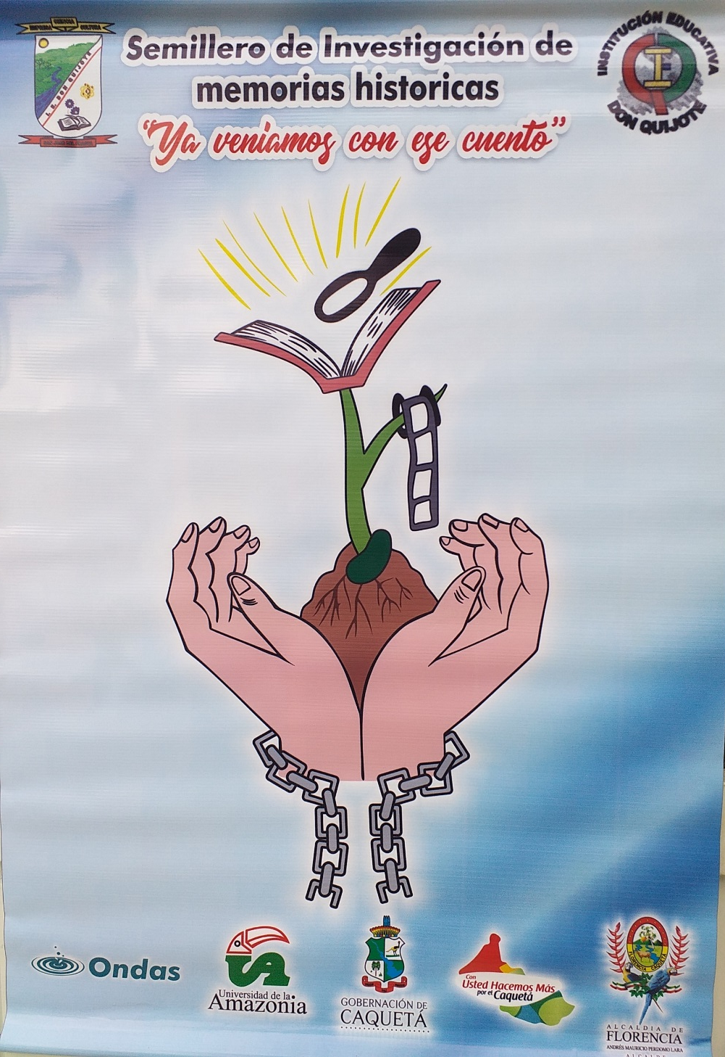
El perdón, la reconciliación y la no repetición de actos violencias a partir de la recopilación de hechos trascendentales de la época de la violencia que hacen parte de la memoria HISTORICA de la institución educativa DON QUIJOTE de San José del Fragua.
Ya veníamos con ese cuento

Slide 2
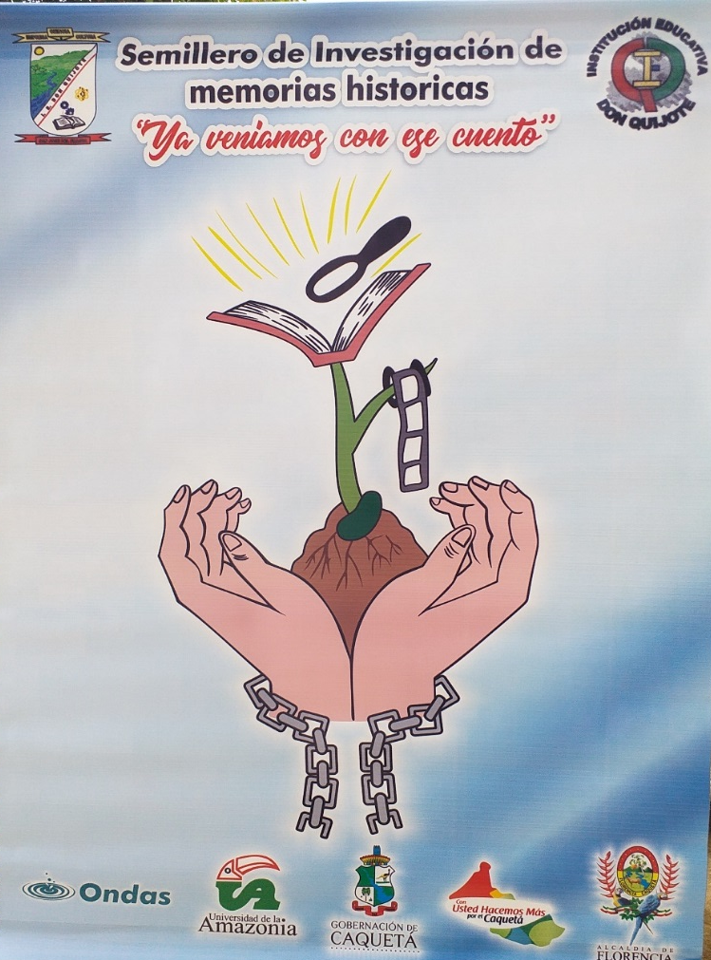
LÍNEA DE TIEMPO

Slide 3
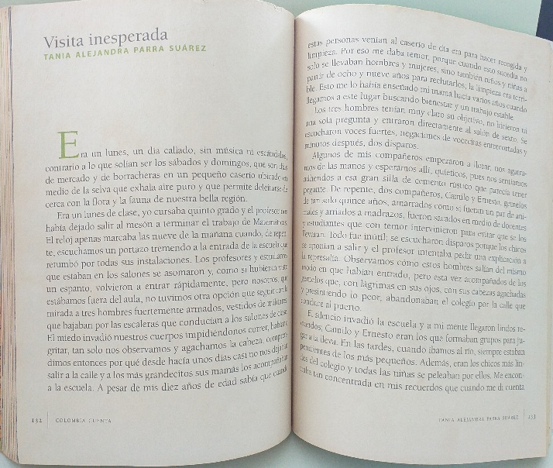
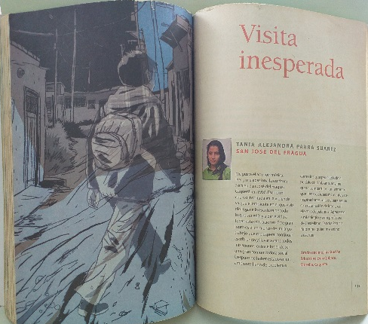
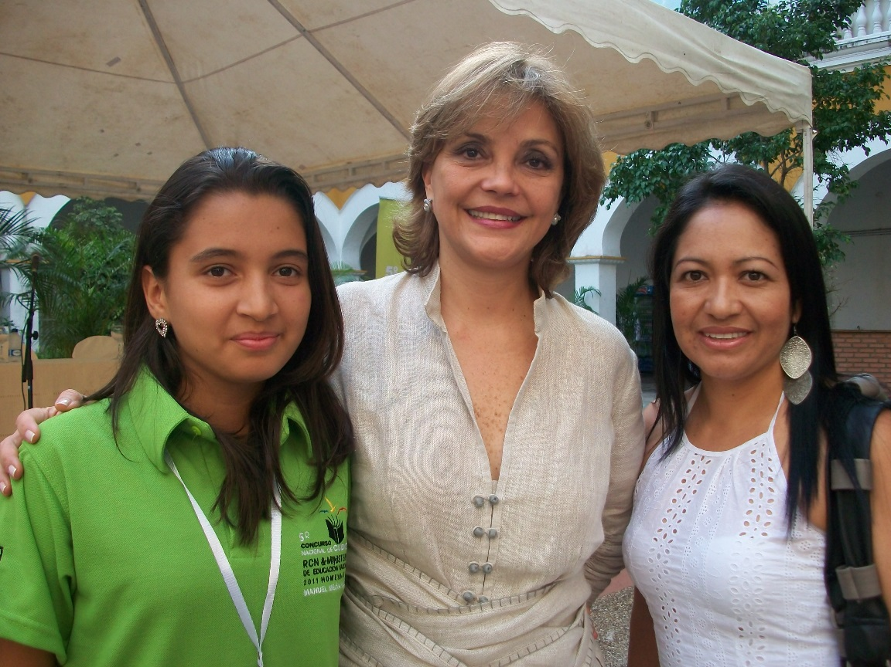
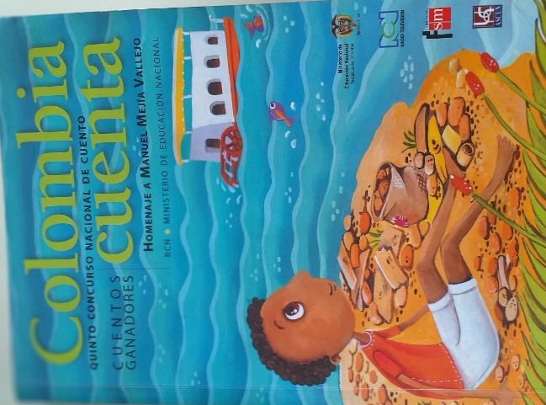
2011
GANADORES DEL CUENTO RCN

Slide 4

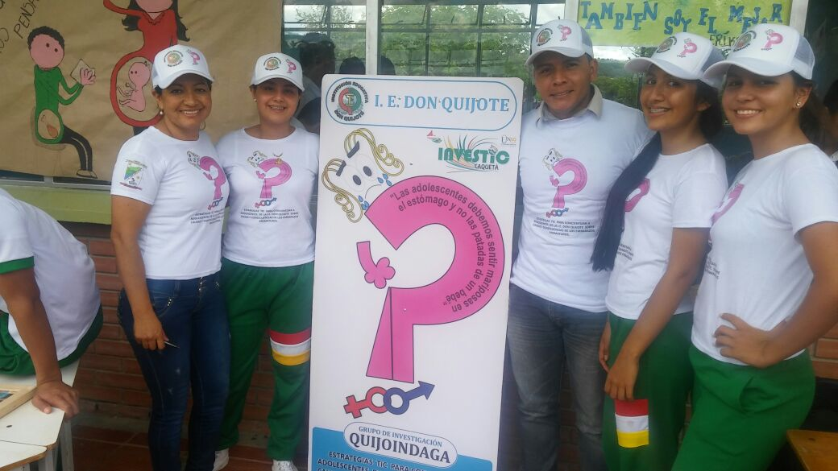
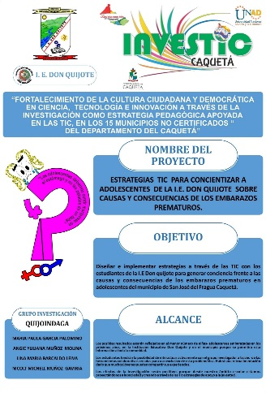
2016
PROYECTO EMBARAZOS EN ADOSLECENTES

Slide 5

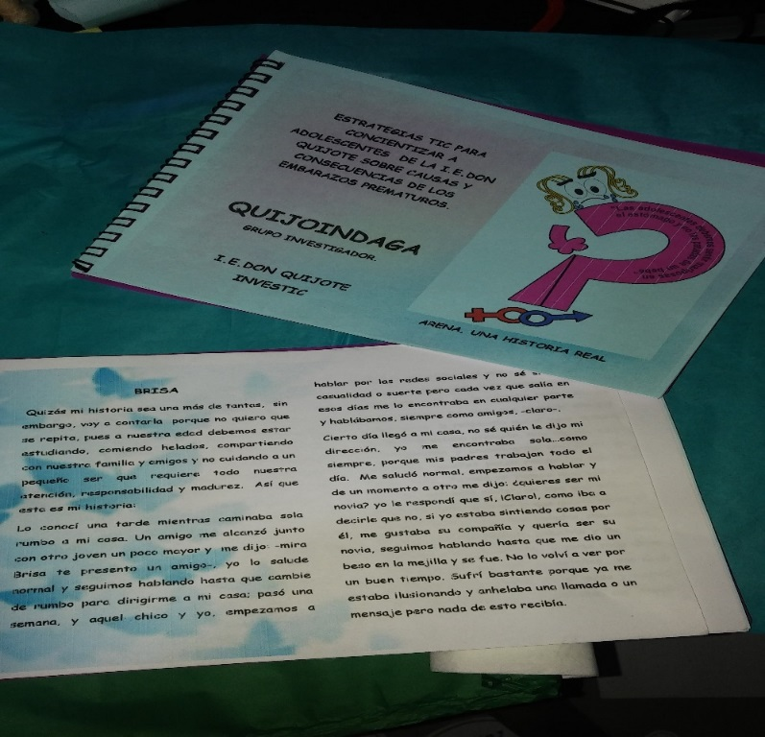
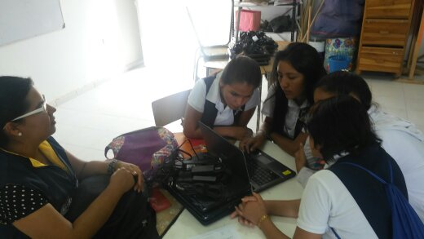
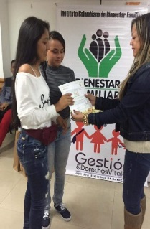
2017 - RESULTADOS
Entrevista de historia de vida y diario de campo
Creación del blog y la página en Facebook.

Slide 6
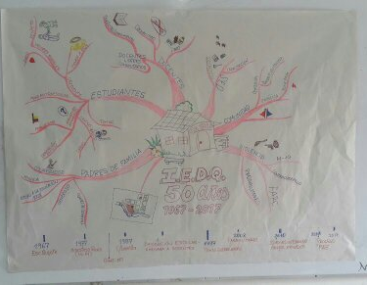
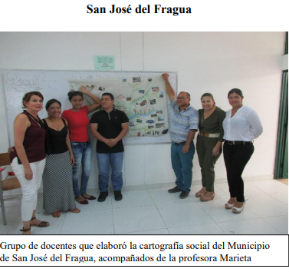
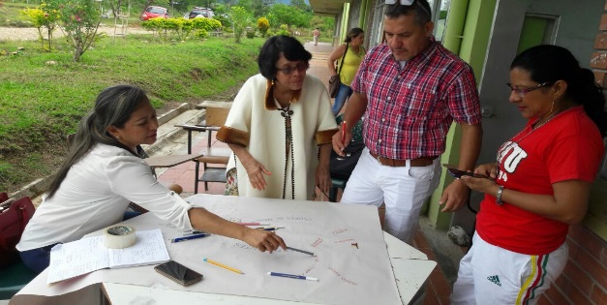
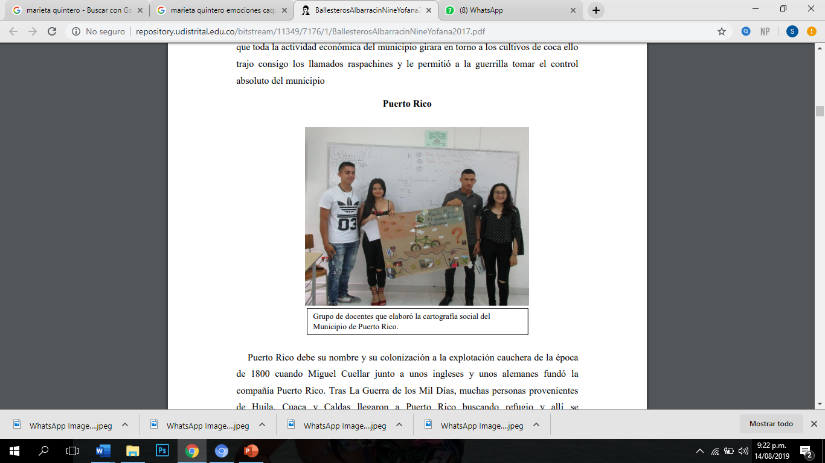
2017 – 2018 CAPACITACIONES, REFLEXIONES E HISTORIA
Capacitaciones memoria histórica 2017-2018
http://repository.udistrital.edu.co/bitstream/11349/7176/1/BallesterosAlbarracinNineYofana2017.pdf

Slide 7
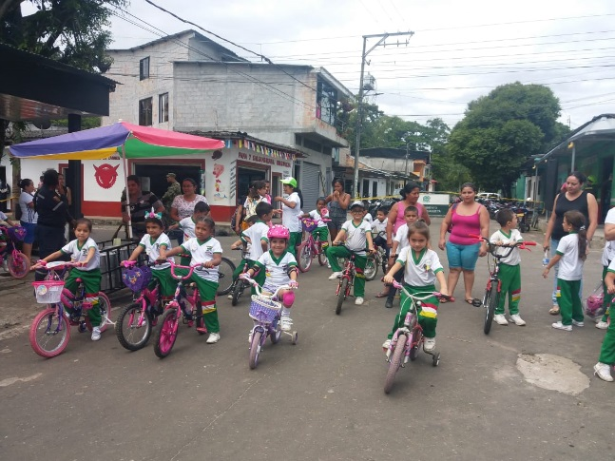
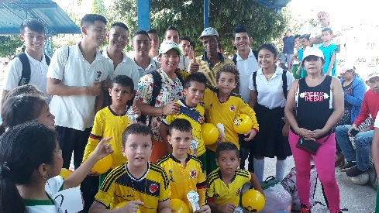
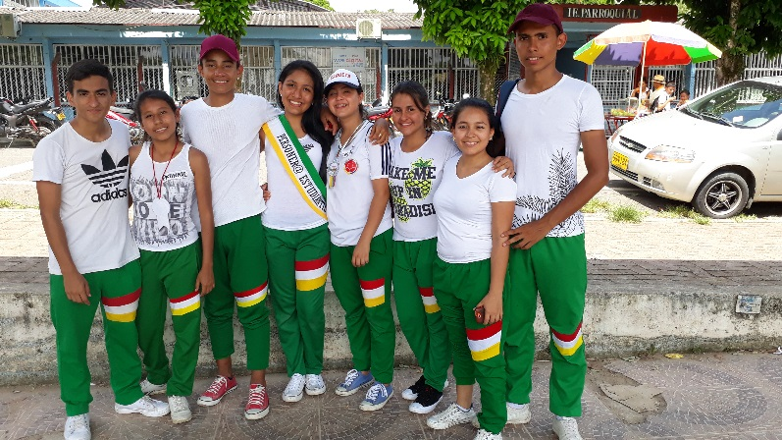
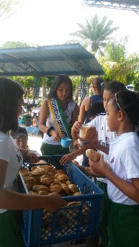
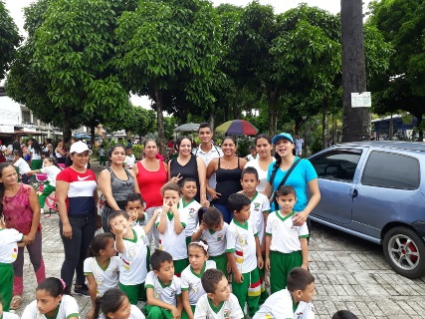
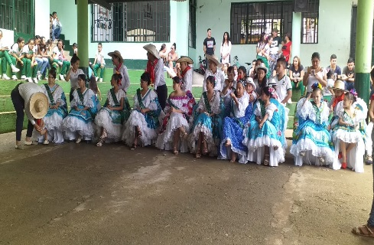
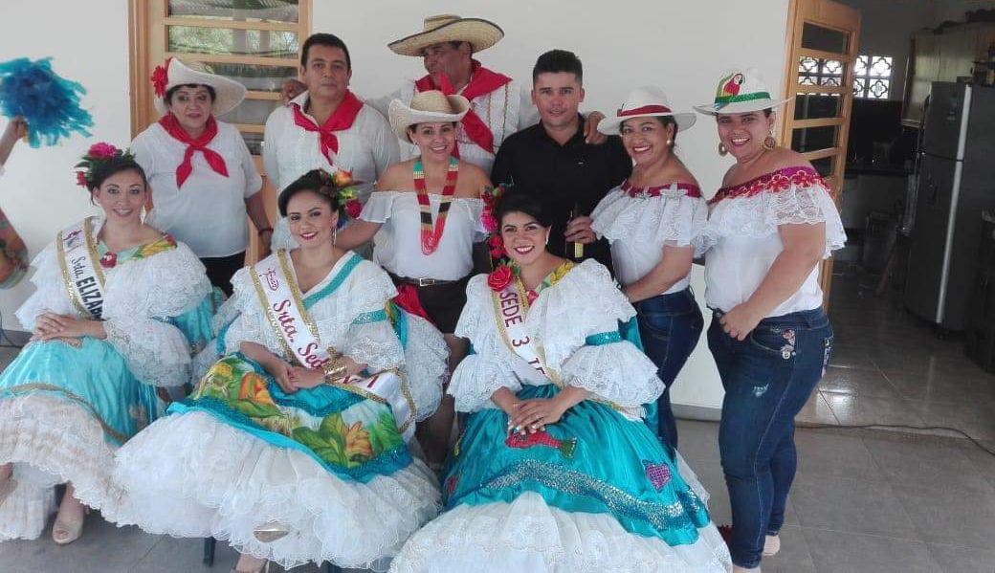
2017- 2018 – 2019
PAZ CON PITO
PROYECTO INSTITUCIONAL
Estrategia pedagógica, deportiva y cultural para la CONVIVENCIA PACIFICA – liderada por el o la personera estudiantil desde 2l año 2017

Slide 8
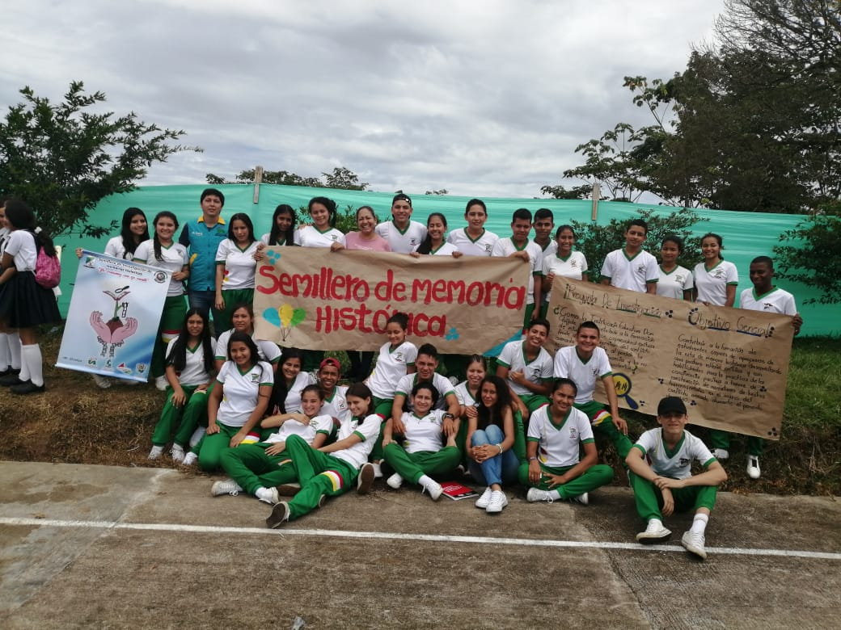
OBJETIVO GENERAL
Contribuir con la formación de estudiantes capaces de apropiarse de la ruta de memoria histórica desarrollando una postura reflexiva, crítica y con habilidades para la práctica de la convivencia pacífica a través de construcción de narrativas de hechos trascendentales en el marco del conflicto armado durante el periodo de 1980 hasta el 2018 en la Institución Educativa Don Quijote del municipio de San José fragua.

Slide 9
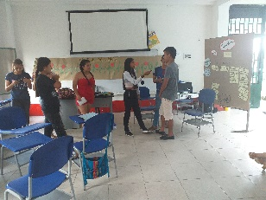
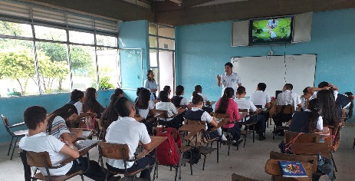
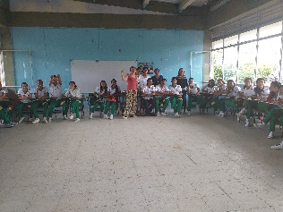
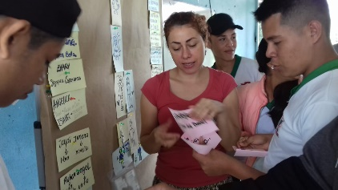
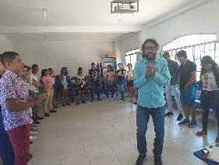
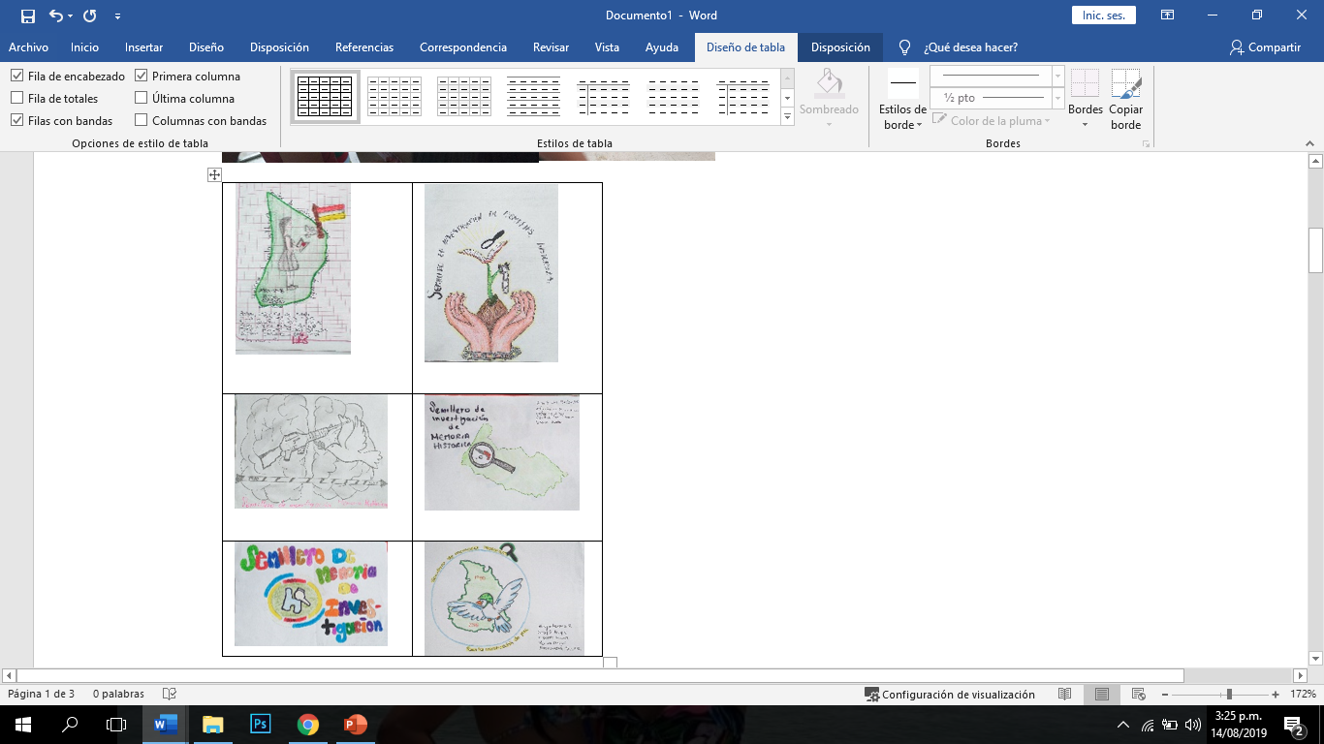
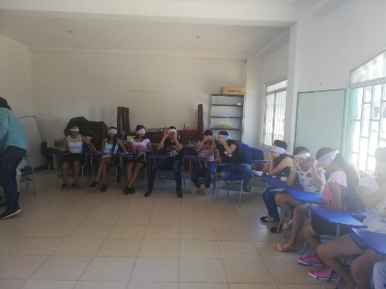
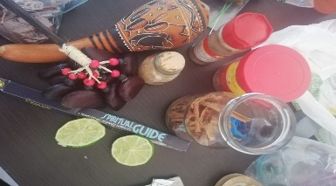
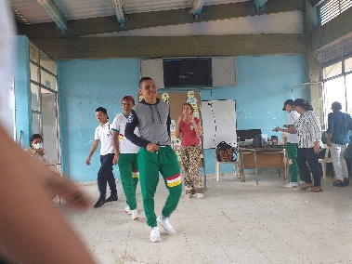
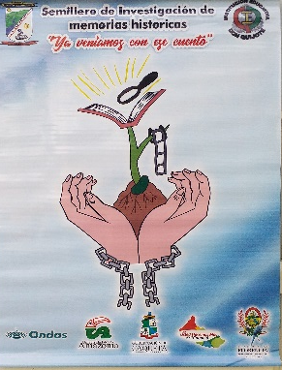
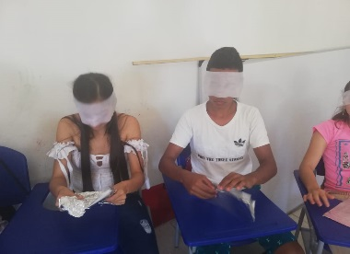
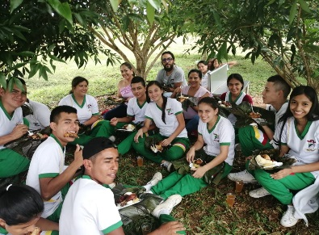
Metodología – (Avances) acompañamiento AMBERO GIZ—ONDAS COLCIENCIAS
ACCION – PARTICIPACIÓN (aprender haciendo)
Taller
GÉNEROS PERIODÍSTICOS- ENTREVISTA.
Taller CONOCIENDONOS COMO SEMILLAS
Taller de emociones
LOGO DEL PROYECTO

Slide 10


Lo que se espera con el proyecto
Transformación como resultado de la investigación hasta la fecha
Cartilla con historias, ilustradas y ficha pedagógica
Capacitación y fortalecimiento de la investigación en los estudiantes y docentes
Contribuir en un proceso de sanación y perdón desde lo espiritual, lo artístico y el apoyo psicosocial de la Comunidad Educativa Don Quijote.
Memoria del proceso ( sistematización para contarle a otros cómo lo hicimos y qué aprendimos, puede ser un videoclip).
Vincular el proyecto de memoria histórica al proyecto educativo institucional (PEI) en el marco de la gestión de proyección a la comunidad

Slide 11
El perdón, la reconciliación y la no repetición de actos violencias a partir de la recopilación de hechos trascendentales de la época de la violencia que hacen parte de la memoria de los pobladores del municipio de San José del Fragua.
2019
Ya veníamos con ese cuento

Slide 12
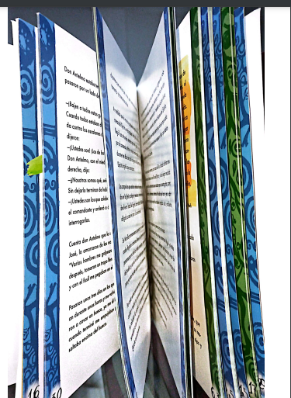
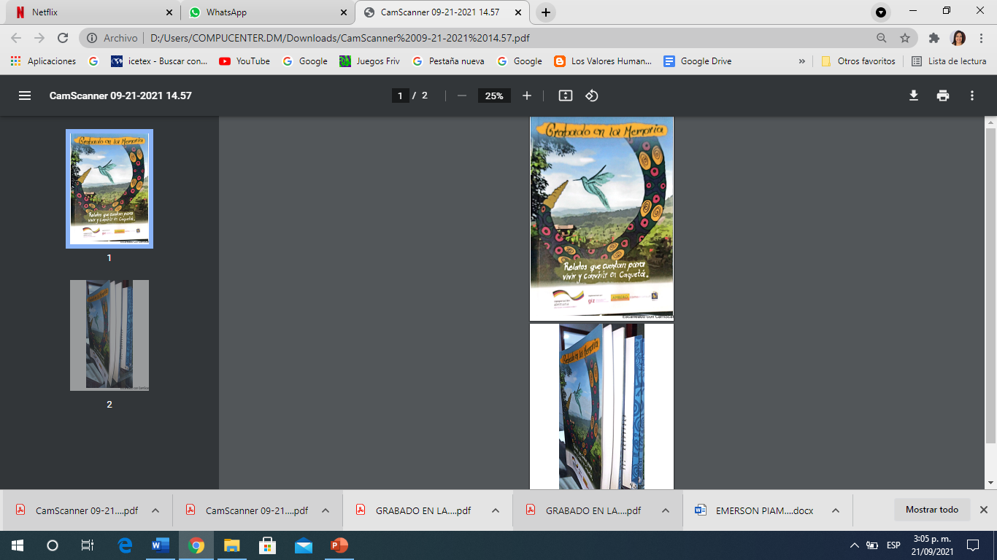
2020
EDICION Y PUBLICACION DE LA CARTILLA
GRABADO EN LA
MEMORIA

